Slide 1
§1.2 标量场及其梯度
1、标量场定义及图示
对于区域V 内的任意一点r，若有某种物理量的一个确定的数值或标量函数ƒ(r)与之对应，我们就称这个标量函数ƒ(r)是定义于V 内的标量场。
V
f (r)
r
o
标量场有两种：
与时间无关的恒稳标量场，用ƒ(r) 表示；
与时间有关的时变标量场，用ƒ(r , t )表示。

Slide 2
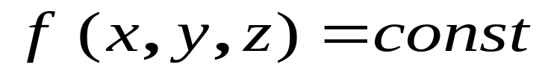
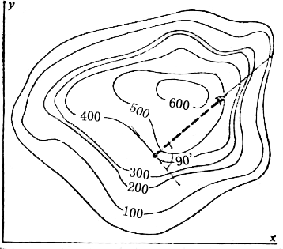

标量场的图示--等值线(面)。
作图原则：
1）等值线(面)不能相交，
2）相邻等值线（面）差值为常数。
等值线
在某一高度上沿什么方向高度变化最快？

Slide 3



Slide 4
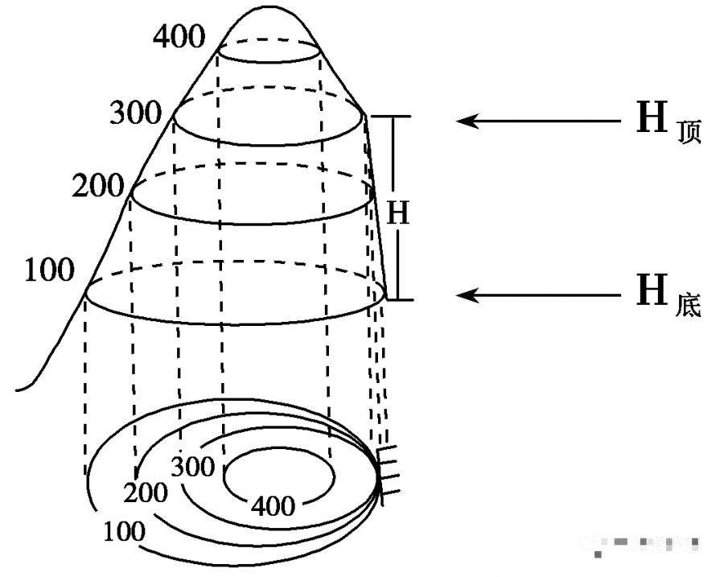

Slide 5
2、梯度
(1)梯度的导出
右图中，由(x,y,z) 点到邻近的(x+dx,y+dy,z+dz)点的微分位移dl 将导致场函数有一微分增量d f
线元矢量：
dl = dx e_{x}+dy e_{y}+dz e_{z}
z
ƒ+dƒ
(x+dx , y+dy , z+dz)
dl
ƒ
(x , y , z)
o
y
x
点位移导致 ƒ 的改变

Slide 6
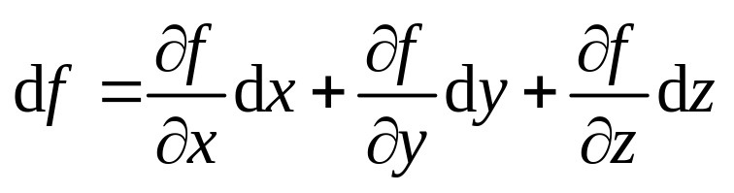
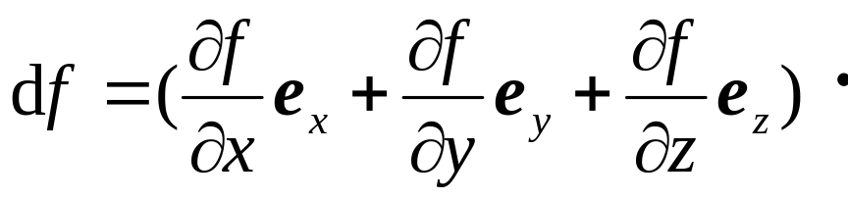
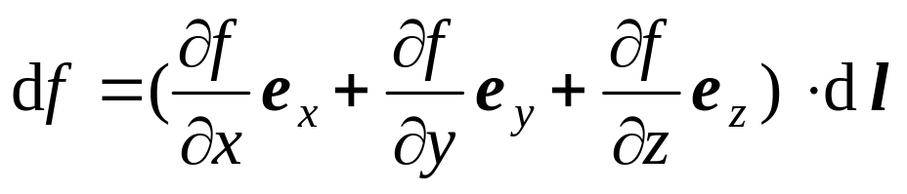
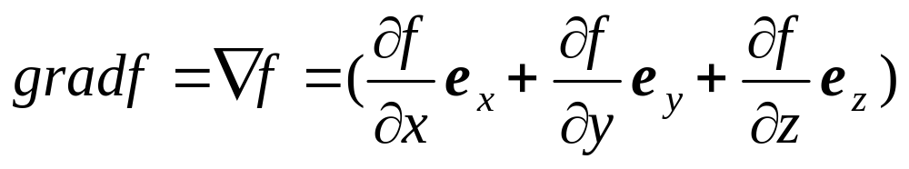
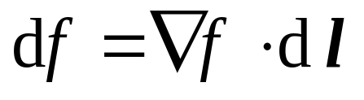
标量场的相应微增量dƒ则为：
ƒ+dƒ
dl
(x+dx , y+dy , z+dz)
ƒ
(x , y , z)
（dx e_{x}+dy e_{y}+dz e_{z}）
标量场ƒ(x,y,z)在(x,y,z)点的梯度(gradient) 定义为：
（梯度是矢量）
标量场微增量：

Slide 7
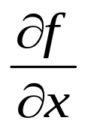
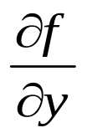
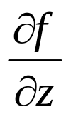
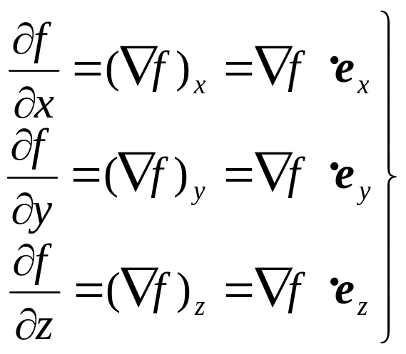
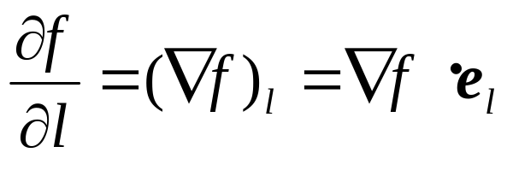
(2)方向导数与梯度的关系
偏导数 、 、 分别叫做 ƒ 在x、y、z 方向上的方向导数，用梯度表示为
推广到ƒ(x,y,z)在某点沿任意矢量 l 方向的方向导数，则应表为
式中，e_{l}是l 的单位方向矢量。

Slide 8
（3）梯度的物理意义
  标量场的梯度是一个矢量,是空间坐标的函数；
梯度的大小为该点标量函数 f 的（正）最大变化率， 即该点最大方向导数；
  梯度的方向为该点最大方向导数的方向,即与等
  值线（面）相垂直的方向，它指向函数的增加方向.

Slide 9
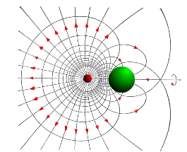
例1 电位场的负梯度
与过该点的等位线垂直；
数值等于该点的最大方向导数；
指向电位减小的方向。

Slide 10
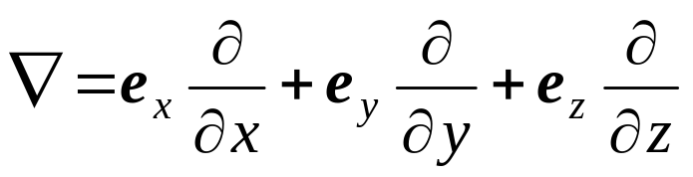


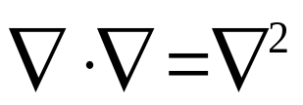

（4）哈密顿算子▽（读作del或nabla）
直角坐标系中的具体形式为
使用 算符时注意几点：
单独存在没有任何意义；
算符虽然不是一个真实矢量，但在运算中，必须视为矢量，并令它具有矢量的一般特性，即 ，
在不同坐标系中， 算符有不同的表达形式。

Slide 11

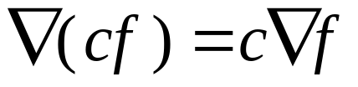
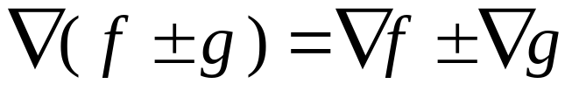
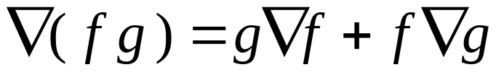
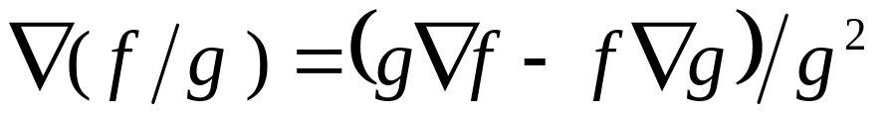
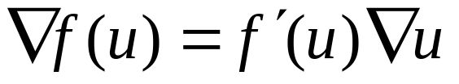
注意：
与微分运算的相似性
（5）梯度的基本运算公式
（c 为常数）

Slide 12

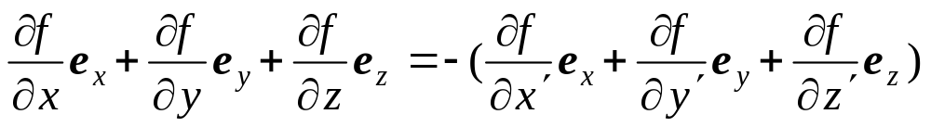
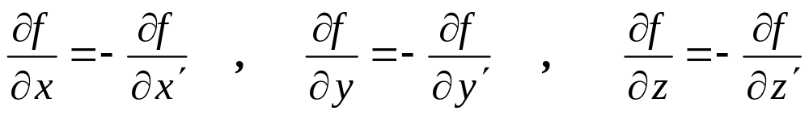
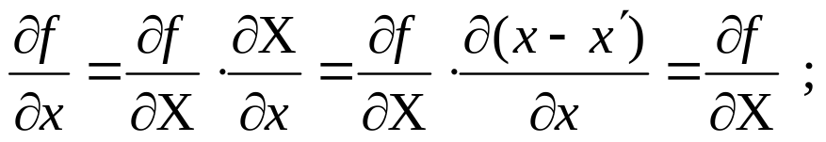
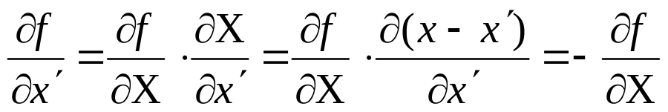
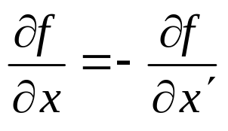
（6）梯度运算的几个基本关系式
相对坐标标量函数 f (r−r′)
注意这里的“一撇”的定义
证明 ：在直角坐标系中f (r−r′) = f (x− x′，y− y′，z− z′ )
上式重写为
等式若成立，则应有
令 x− x′ = X，y−y ′= Y，z−z′ = Z，应用复合函数求导法则可得
即有

Slide 13
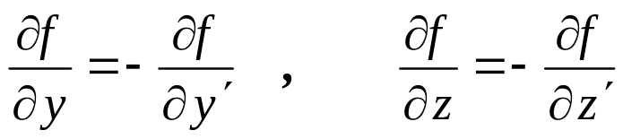
同理可得
证毕。

Slide 14
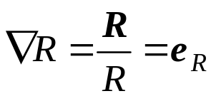
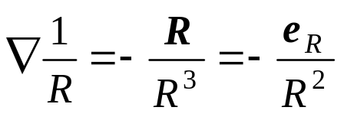

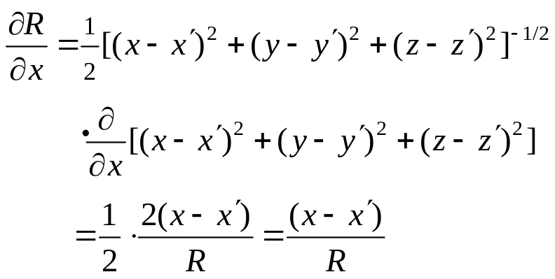
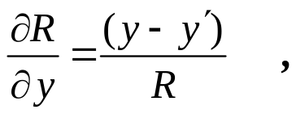
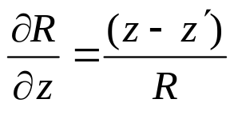
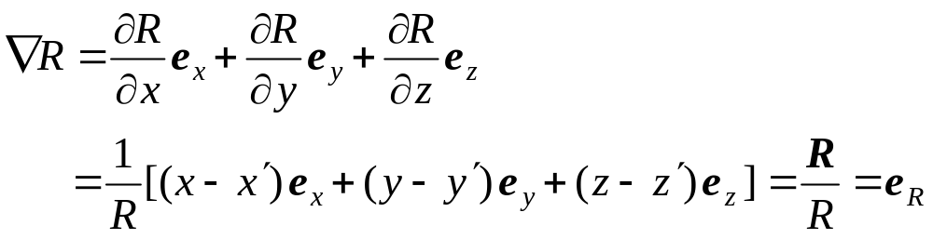
相对位置矢量R = r −r ′ 的模 R = |r−r′|
在直角坐标中
则

同理有
于是

Slide 15
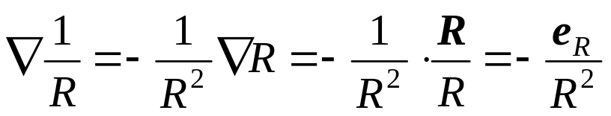
根据算符的微分特性可得
（R ≠ 0）

Slide 16
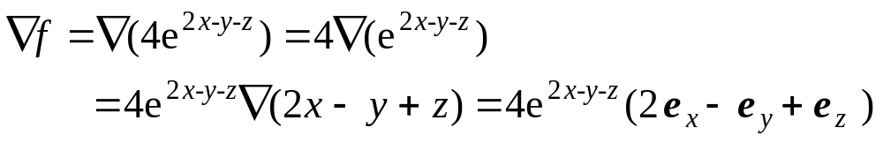
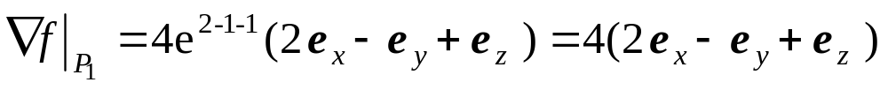
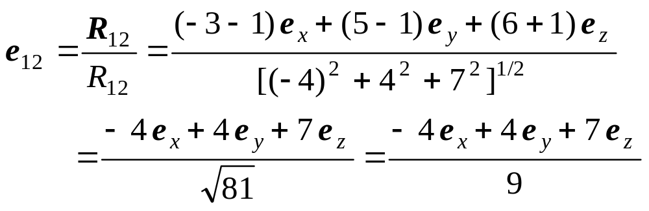
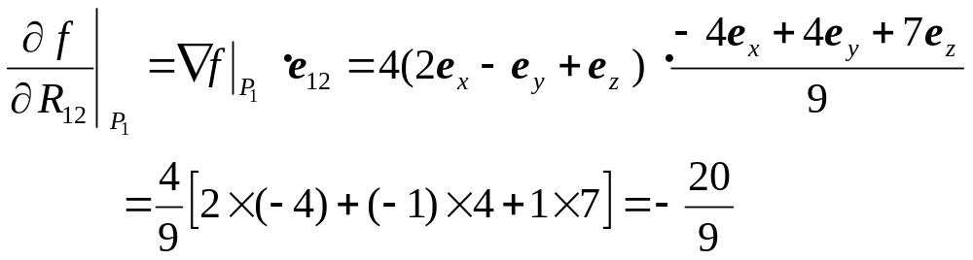
例 1 求 f = 4e ^{2x− y+ z} 在点P₁（1，1，−1）处的由该点指向P₂（−3，5，6）方向上的方向导数。
解：
于是，f 在P₁ 处沿R₁₂ 方向上的方向导数为：

Slide 17
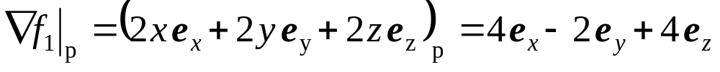
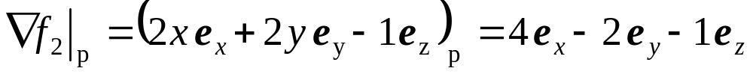
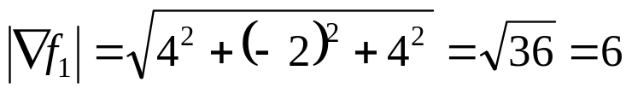
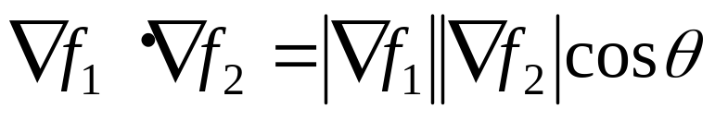
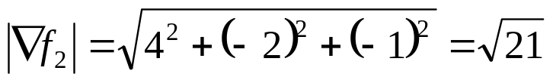
例2 应用标量场的梯度与该标量场的等值面处处正交的概念，求两曲面 x² +y²+z²=9 和 x²+y²=z+3在P(2,-1,2)处相交的锐角。
解：将这两个曲面分别看作是两个标量场的等值面，对应的两个标量场函数为：
f₁= x² + y² + z² f₂ = x²+y²- z
∇f₂(2,-1,2)
∇f₁(2,-1,2)
S₁
θ
S₂
求P点处的梯度
P

Slide 18
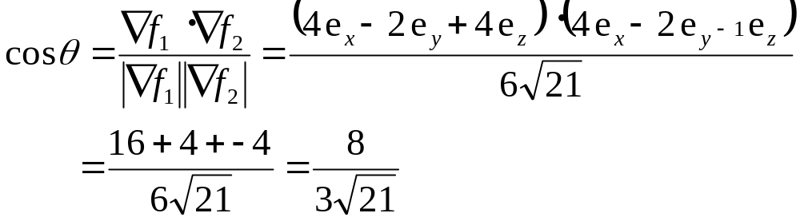
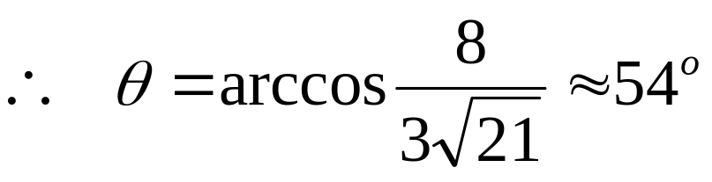

Slide 19
作业：
1.2, 1.3，1.4

